Slide 1
Projet P5C404bis
Application d’un point de vue d’ingénieur à la réalisation d’un tour de magie.
COLAS Gaël – PRABAKARAN Sylvestre
Notes:
G

Slide 2
Présentation de l’objectif
Reproduire un effet magique existant grâce aux méthodes d’ingénieur
Notes:
S

Slide 3
Stratégie de création d’un tour
1) Choix de l’effet magique
2) Recherches sur l’état de l’art
3) Sélection de la solution technique
4) Description précise du déroulement
5) Conception des plans techniques
6) Réalisation du dispositif final
Notes:
S

Slide 4
Stratégie de création d’un tour
1) Choix de l’effet magique
2) Recherches sur l’état de l’art
3) Sélection de la solution technique
4) Description précise du déroulement
5) Conception des plans techniques
6) Réalisation du dispositif final
Notes:
G

Slide 5
Choix de l’effet magique
Un effet magique
Lorsqu’un élément (ou plusieurs) défient, sans explication apparente à leurs yeux, un principe physique ou logique.
Principe défié : Principe de causalité
Notes:
G

Slide 6
Choix de l’effet magique
Notes:
G

Slide 7
Choix de l’effet magique
LISA
Notes:
G

Slide 8
Choix de l’effet magique
LISA
Notes:
G

Slide 9
Choix de l’effet magique
LISA
LISA
Notes:
G

Slide 10
Stratégie de création d’un tour
1) Choix de l’effet magique
2) Recherches sur l’état de l’art
3) Sélection de la solution technique
4) Description précise du déroulement
5) Conception des plans techniques
6) Réalisation du dispositif final
Notes:
S

Slide 11
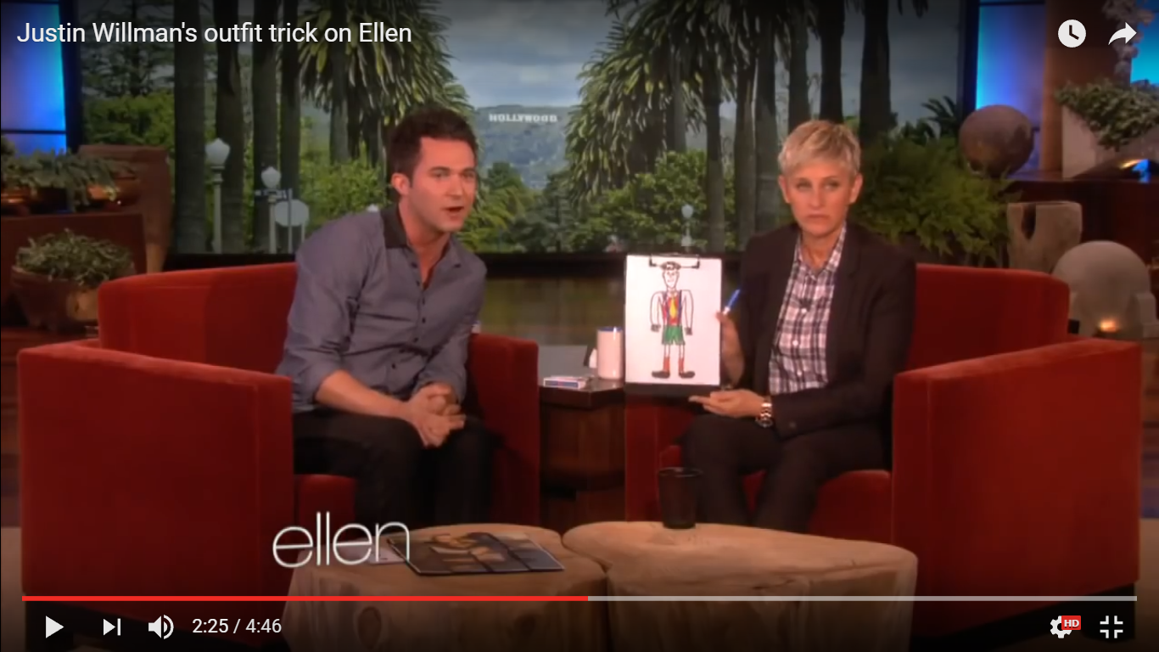
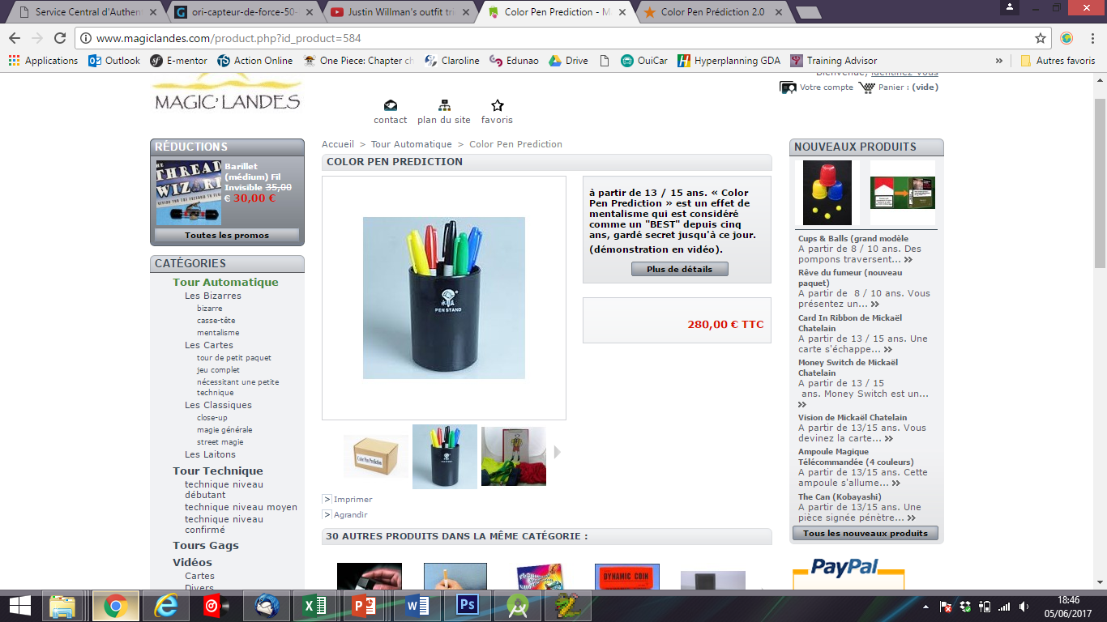
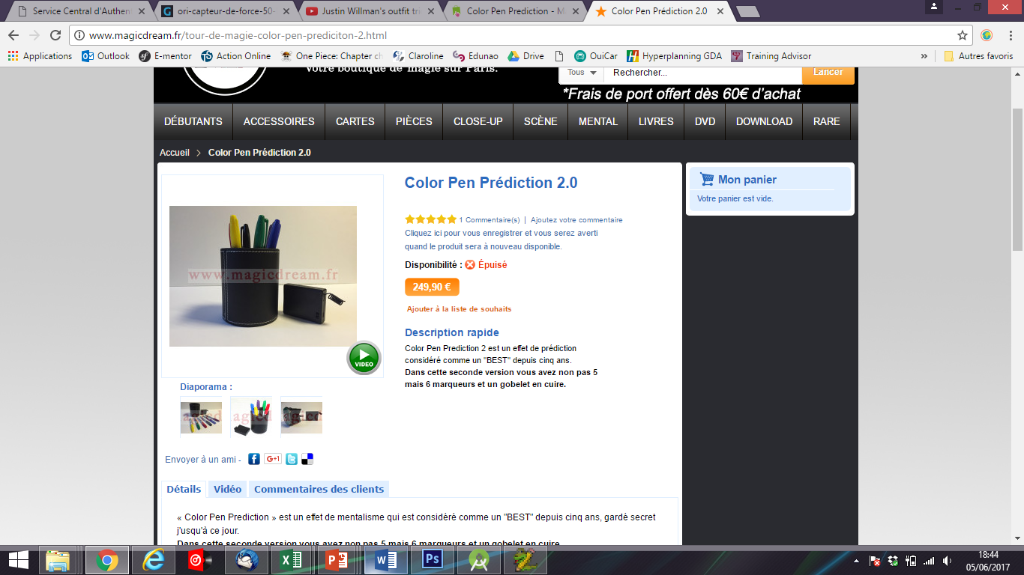
Recherches sur l’état de l’Art
Notes:
S

Slide 12
Recherches sur l’état de l’Art
Notes:
S

Slide 13
Recherches sur l’état de l’Art
Être indétectable
3
Récupérer l’information
1
2
Transmettre l’information
Notes:
S

Slide 14
Stratégie de création d’un tour
1) Choix de l’effet magique
2) Recherches sur l’état de l’art
3) Sélection de la solution technique
4) Description précise du déroulement
5) Conception des plans techniques
6) Réalisation du dispositif final
Notes:
G

Slide 15
Sélection de la solution technique
1
Récupérer l’information
 | Encombrement | Discrétion | Rapidité | Fiabilité | Coût
Complice
Bouton poussoir
Capteur lumineux
RFID
Mesure du poids
Notes:
G

Slide 16
Sélection de la solution technique
2
Transmettre l’information
 | Distance | Fiabilité
Bluetooth
WiFi
3
Être indétectable
 | Discrétion | Fiabilité
Visuel
Auditif
Tactile
Notes:
G

Slide 17
Sélection de la solution technique
Problématique de l’intégration
Mesure du poids
Bluetooth
Vibrations
Utilisation d’un capteur de force
Utilisation d’un Smartphone
Utilisation d’une carte électronique avec Bluetooth
Programmation Android ou IOS
Utilisation d’un circuit imprimé
Dissimuler le tout du spectateur
Notes:
S

Slide 18
Stratégie de création d’un tour
1) Choix de l’effet magique
2) Recherches sur l’état de l’art
3) Sélection de la solution technique
4) Description précise du déroulement
5) Conception des plans techniques
6) Réalisation du dispositif final
Notes:
S

Slide 19
Description précise du déroulement
Le magicien annonce qu’il a réalisé une prédiction
Le magicien donne l’enveloppe à un spectateur
Le magicien présente le matériel
Le magicien explique au spectateur qu’il va devoir colorier
Le magicien se bande les yeux
Le spectateur prend un feutre au hasard dans le pot
Le magicien lui dit de colorier un élément spécifique du dessin
Le spectateur colorie cet élément de cette couleur
Le spectateur se débarrasse du feutre
L’opération est répétée tant qu’il reste des feutres
Le magicien enlève le bandeau
Le magicien demande au spectateur de sortir la prédiction de l’enveloppe
La prédiction et le dessin du spectateur correspondent
Notes:
S

Slide 20
Stratégie de création d’un tour
1) Choix de l’effet magique
2) Recherches sur l’état de l’art
3) Sélection de la solution technique
4) Description précise du déroulement
5) Conception des plans techniques
6) Réalisation du dispositif final
Notes:
S

Slide 21
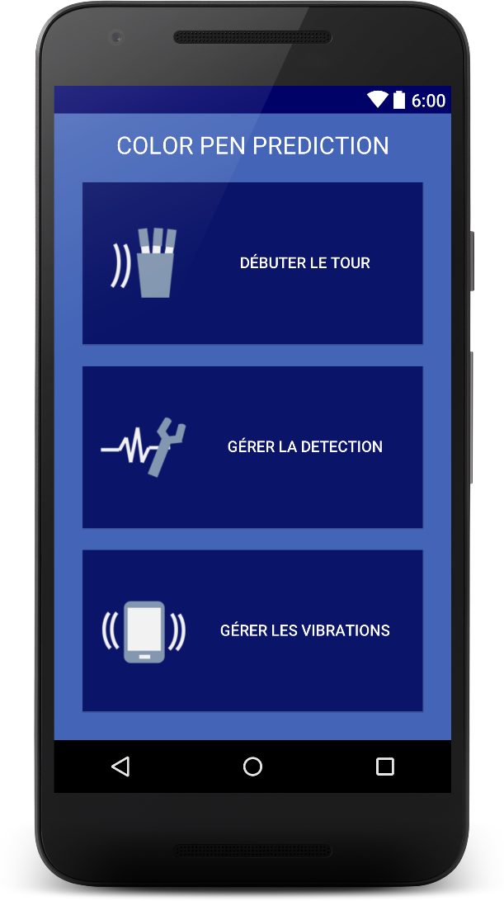
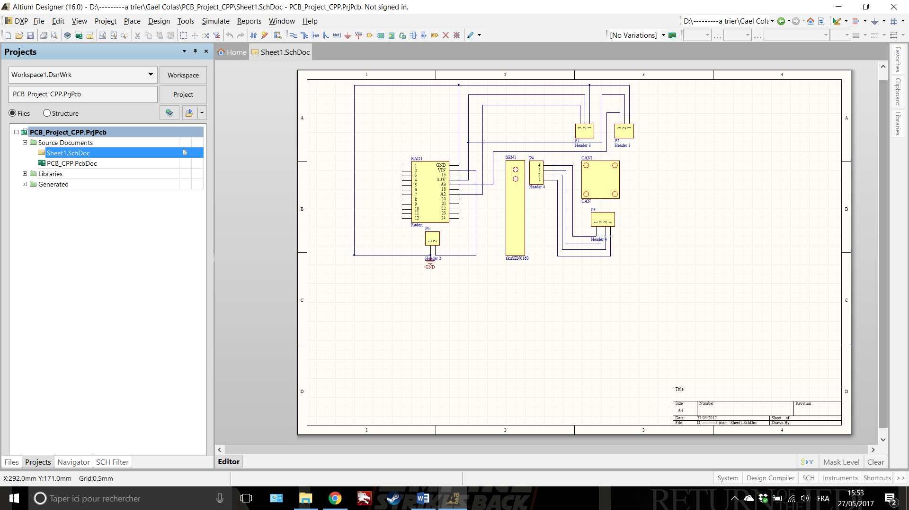
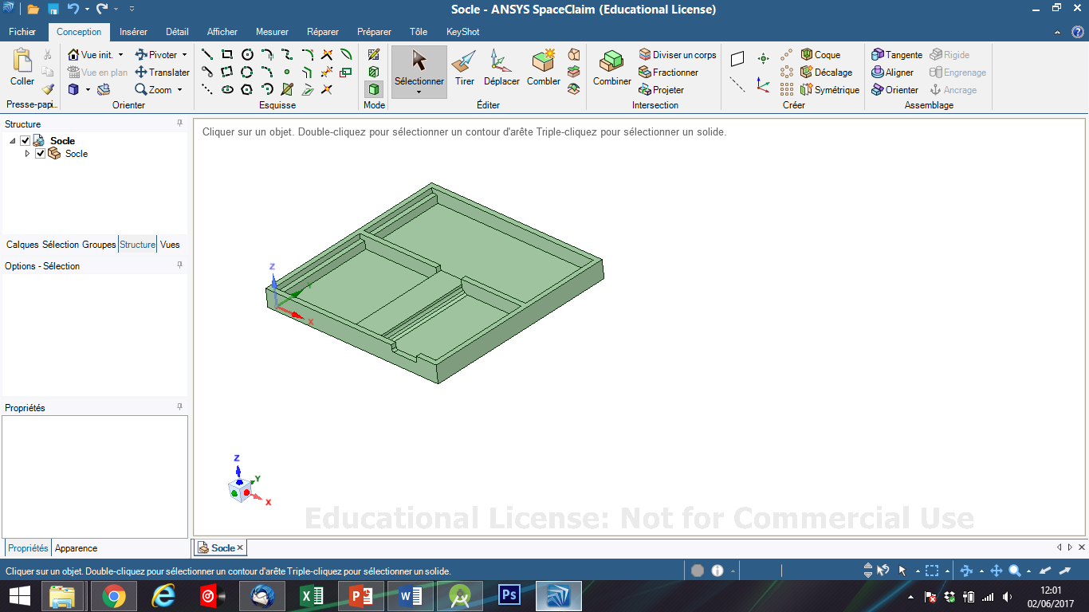
Conception des plans
Trois grandes parties
Notes:
S

Slide 22
Conception des plans
Détecter les feutres
m1
m2
m3
Mtot1 = m1+m2+m3
Notes:
G

Slide 23
Conception des plans
m1
Détecter les feutres
m2
m3
Mtot1 = m1+m2+m3
Mtot2 = m2+m3
Mtot2 – Mtot1 = m1
m1≠m2≠m3
Notes:
G

Slide 24
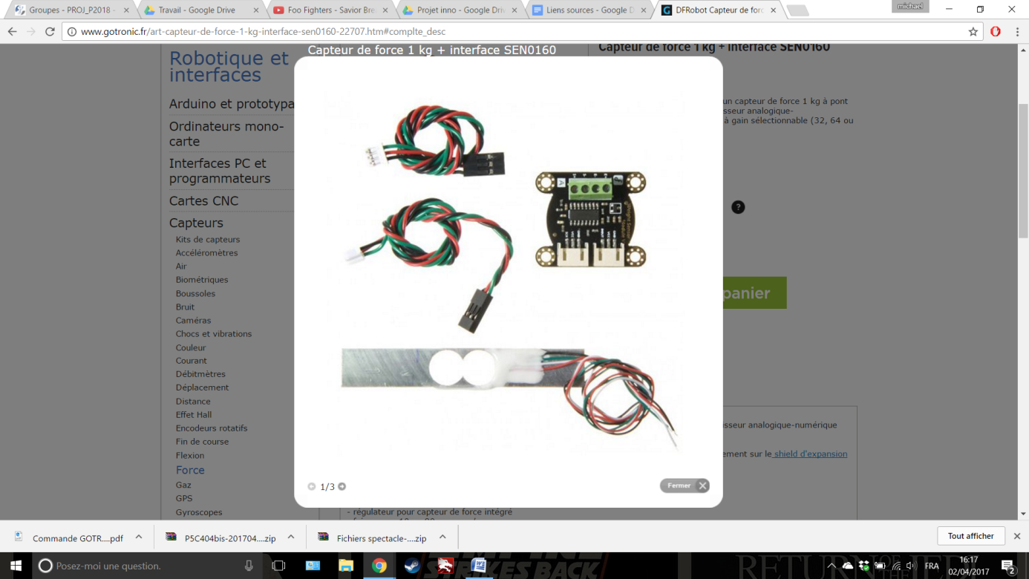
Conception des plans
Utilisation d’un capteur de force
Utilisation d’un capteur HX711
Et d’une interface de conversion analogique numérique.
Plage de valeur : 0 à 1 kg
Précision : 0,1 g
Notes:
G

Slide 25
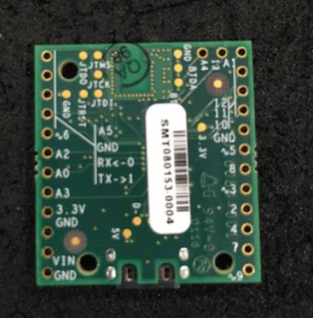
Conception des plans
Partie électronique
Utilisation de la carte Arduino RADON
Dimensions : 18x36 mm
Nombre d'entrées et sorties : 26
Masse : 10 g
Tension d'opération : 3.3 V / 5V
Fréquence d'horloge : 48 MHz
Mémoire Flash : 16 K
Notes:
G

Slide 26
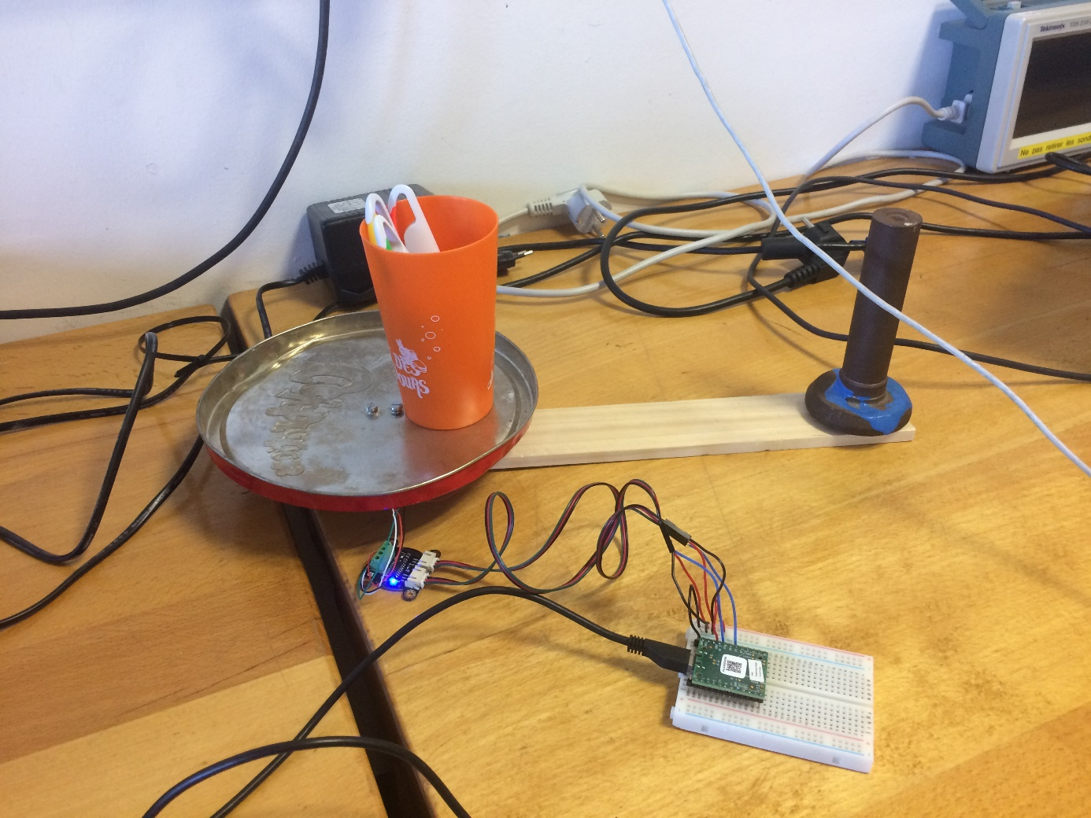
Conception des plans
Intégration
Réalisation d’un circuit imprimé à l’aide de ALTIUM
Notes:
G

Slide 27
Conception des plans
Intégration
Réalisation d’un circuit imprimé à l’aide de ALTIUM
Arduino RADON
Convertisseur A/N
Alimentation externe
Capteur de force
Notes:
G

Slide 28
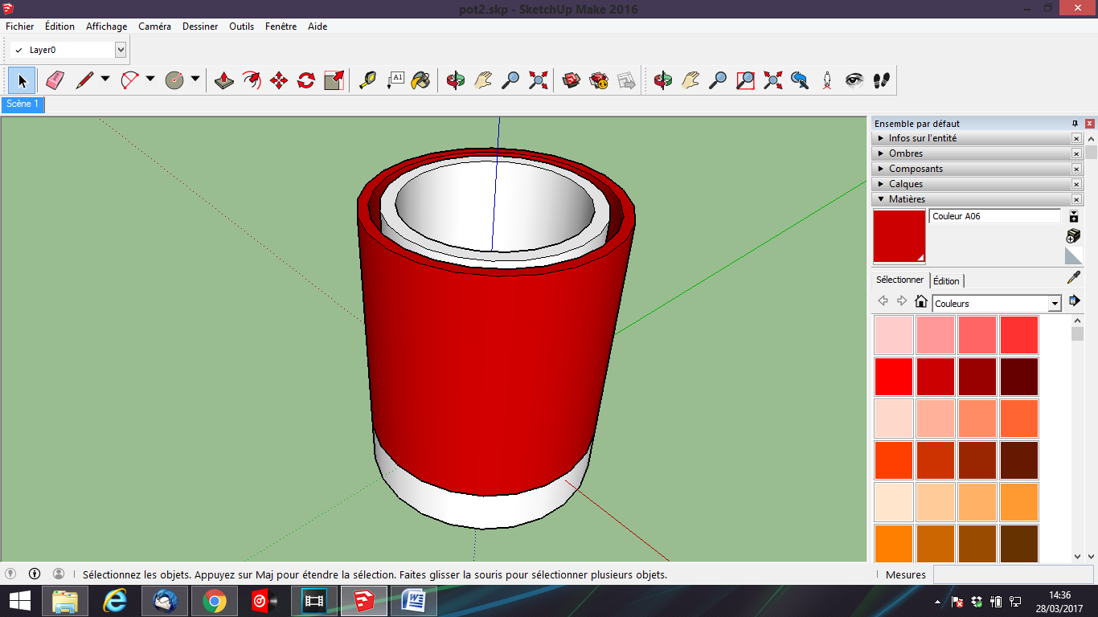
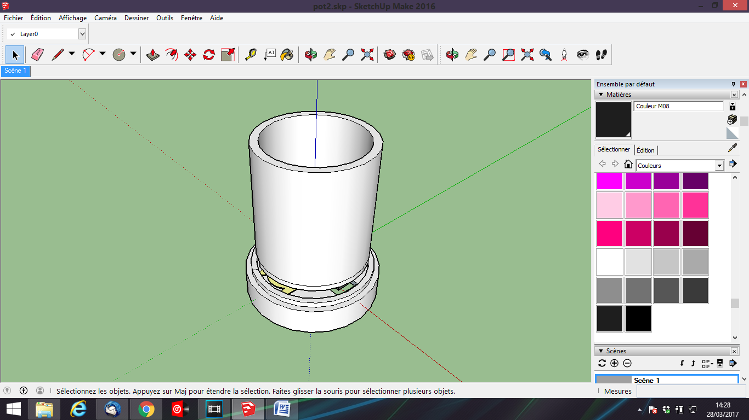
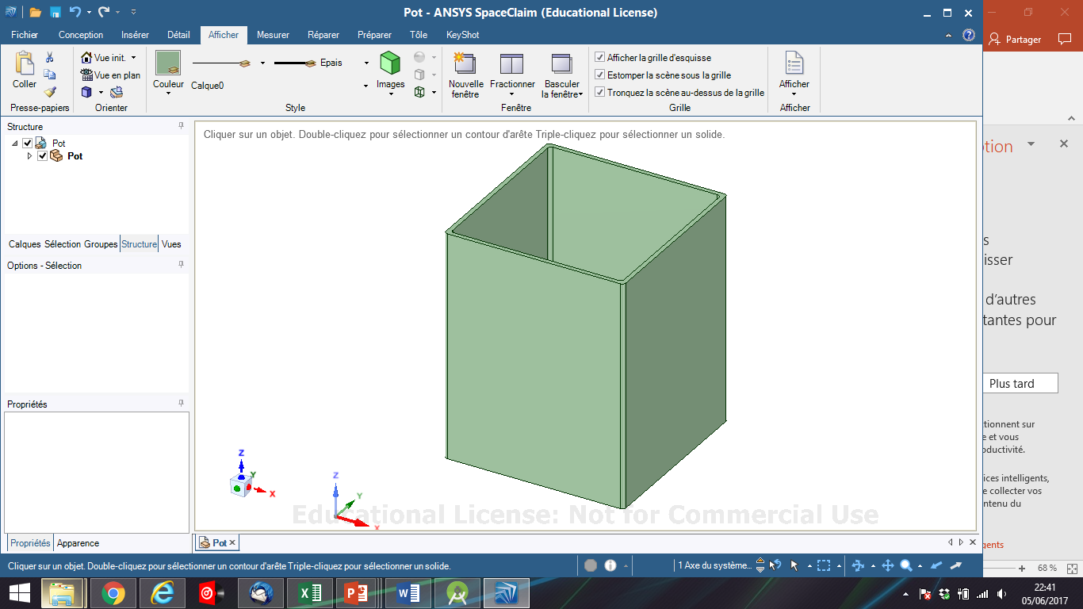
Conception des plans
Partie mécanique
Notes:
S

Slide 29
Stratégie de création d’un tour
1) Choix de l’effet magique
2) Recherches sur l’état de l’art
3) Sélection de la solution technique
4) Description précise du déroulement
5) Conception des plans techniques
6) Réalisation du dispositif final
Notes:
S

Slide 30
Réalisation du dispositif
Code Arduino
Détection des feutres
m1
m2
m3
m1≠m2≠m3
Ecart minimal : delta
Nombre de feutres : max
Notes:
G

Slide 31
Réalisation du dispositif
Code Arduino
Détection des feutres
nmes
m
tmes
> mmin
mequal
t
Notes:
G

Slide 32
Réalisation du dispositif
Code Arduino
Paramètres
Variables
max | 6
mMin | 5 g
delta | 0,5 g
mEqual | 0,1 g
tMes | 50 ms
nMes | 10
n
mPot
mPen[max]
mCurrentPen
currentPen
mTot
Notes:
G

Slide 33
Réalisation du dispositif
Code Arduino
isWeightDifferent()
Vérifie si la masse totale a changé et s’est stabilisée
parameters()
Récupère les paramètres via la connexion Bluetooth
initialization()
Enregistre les différentes masses des feutres pour l’initialisation
takenPen()
Renvoie le feutre qui vient d’être pris par le spectateur
Exécution du tour
Préparation du tour
Notes:
G

Slide 34
Réalisation du dispositif
Communication Bluetooth
Serveur GATT
1 Service
3 Caractéristiques
ParametersCharacteristic
SwitchPenCharacteristic
SwitchWeightCharacteristic
Notes:
G

Slide 35
Réalisation du dispositif
Code Android
2 fonctions principales
Recevoir les données transmises par le pot
Transmettre discrètement ces informations au magicien
2 fonctions supplémentaires
Guider le magicien dans l’initialisation du tour
Permettre la personnalisation des paramètres
Notes:
S

Slide 36
Réalisation du dispositif
Code Android
FirstActivity
Paramètres de vibrations
Paramètres de détection
Paramètres
VibrationsActivity
ScanActivity
DetectionActivity
Paramètres
Données transmises
BluetoothLeService
Notes:
S

Slide 37
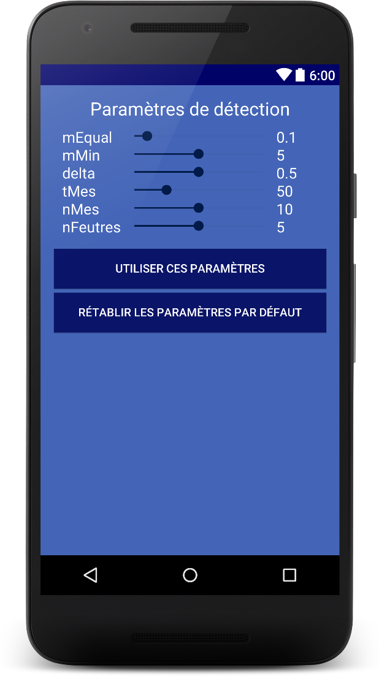
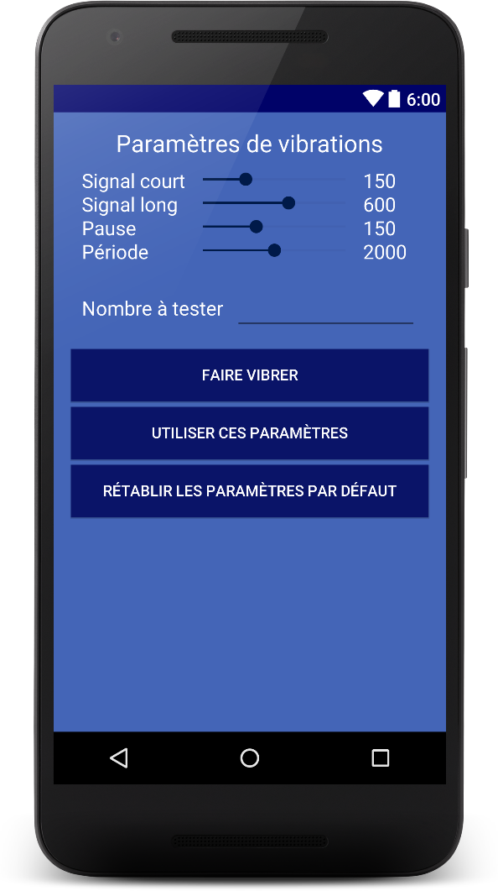
Réalisation du dispositif
Code Android
Notes:
S

Slide 38
Réalisation du dispositif
Code Android
État du vibreur
Pause
Période
Allumé –
Éteint –
Temps
Signal court
Signal long
Nombre | 1 | 2 | 3 | 4 | 5 | 6
Signal | 0 | 1 | 00 | 01 | 10 | 11
Notes:
S

Slide 39
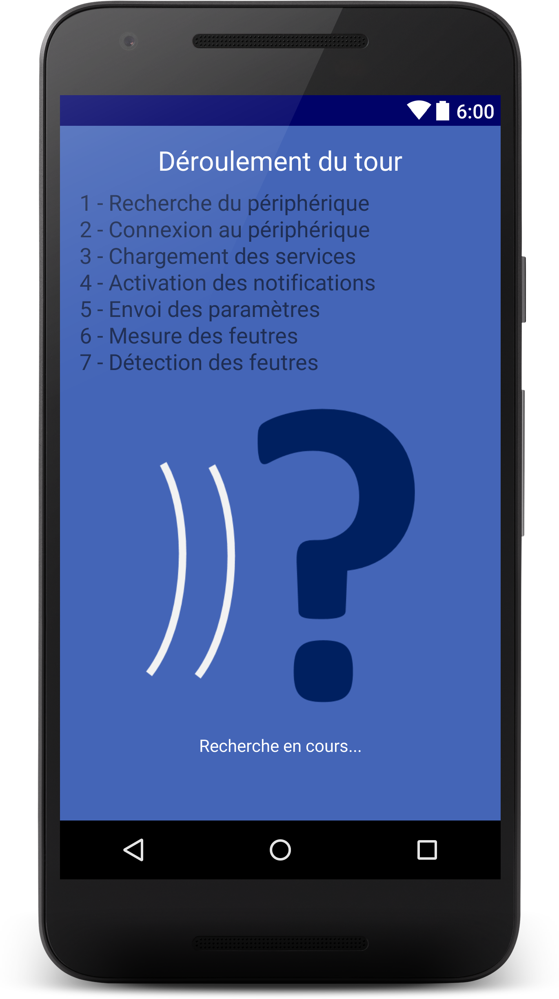
Réalisation du dispositif
Code Android
Recherche du périphérique
Connexion au périphérique
Chargement des services
Activation des notifications
Envoi des paramètres
Mesure des feutres
Détection des feutres
Notes:
S

Slide 40
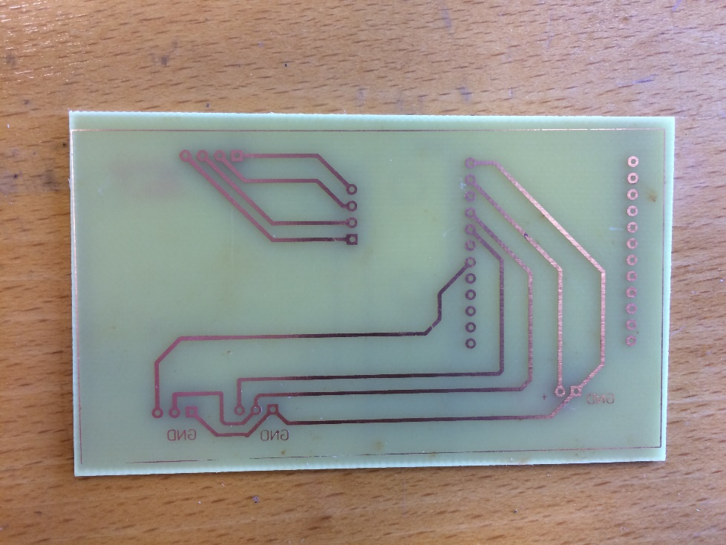
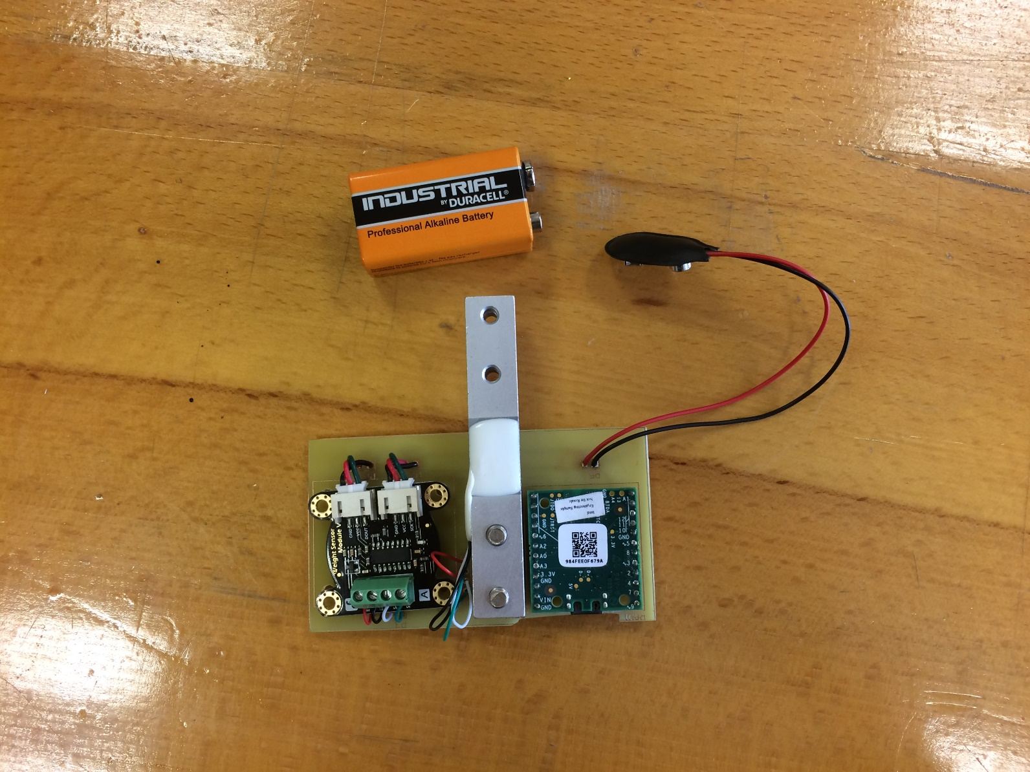
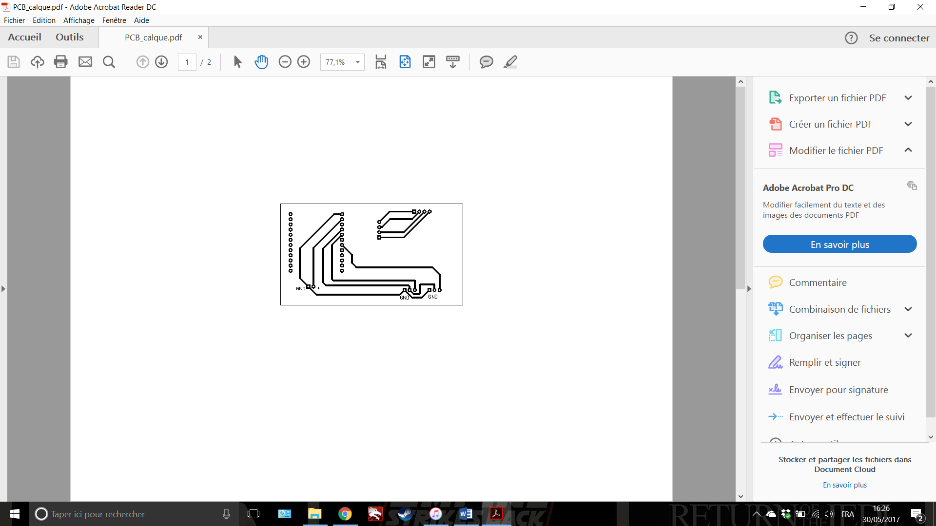
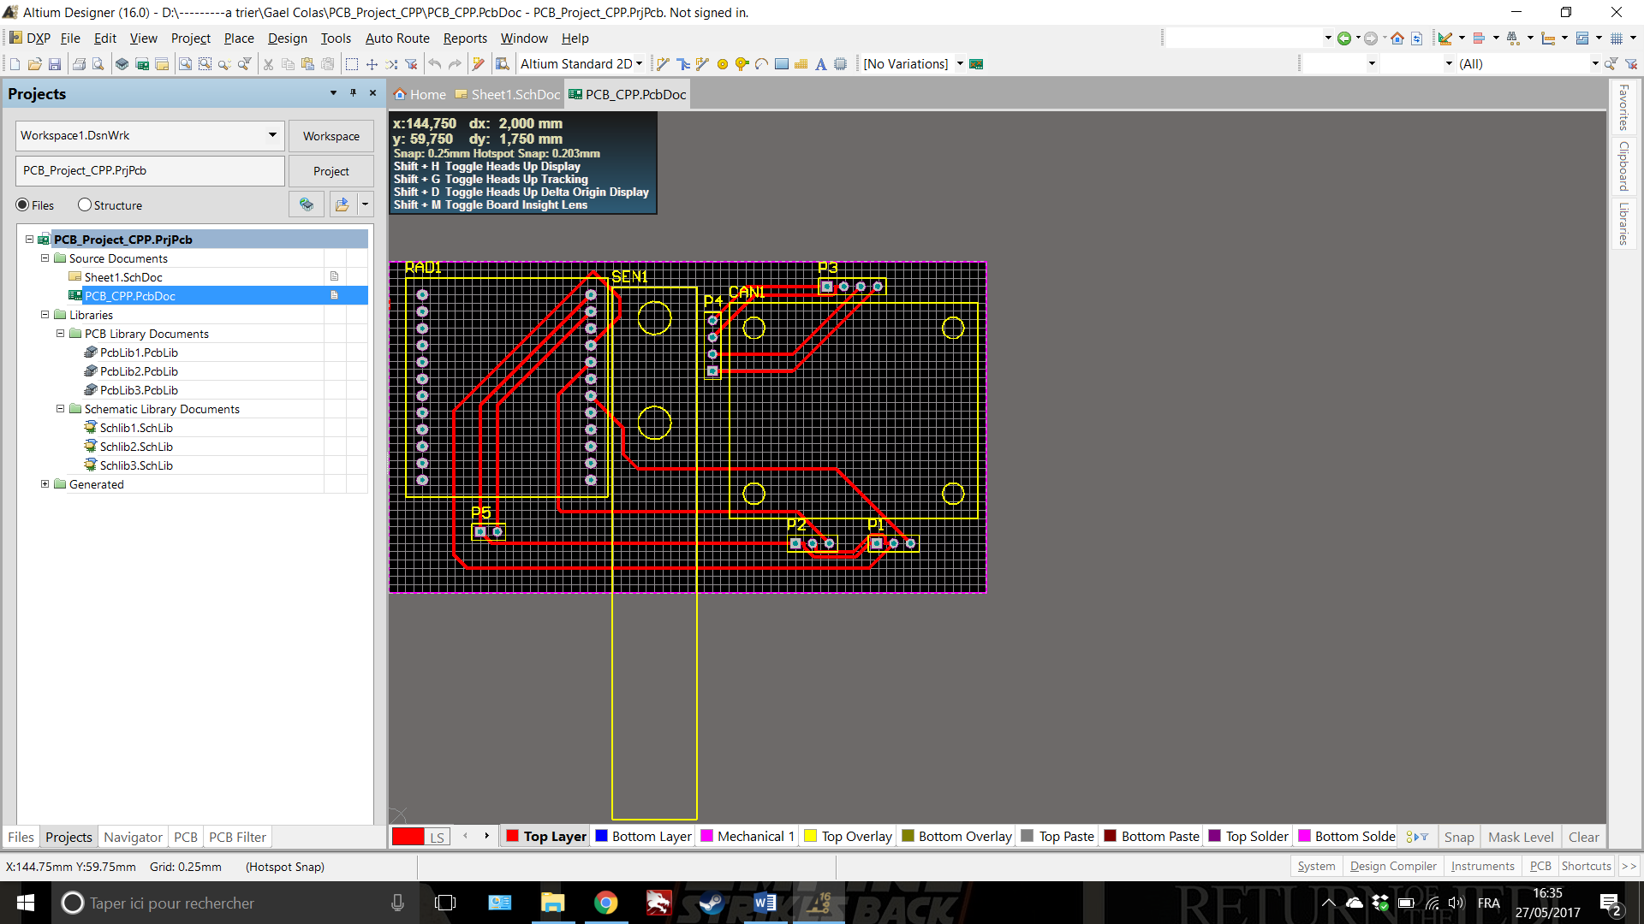
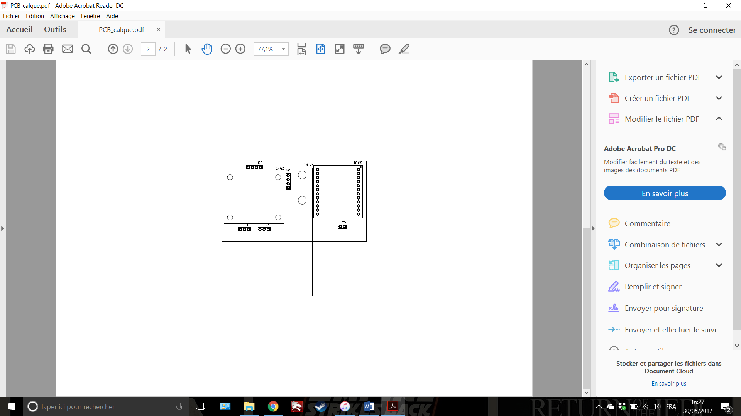
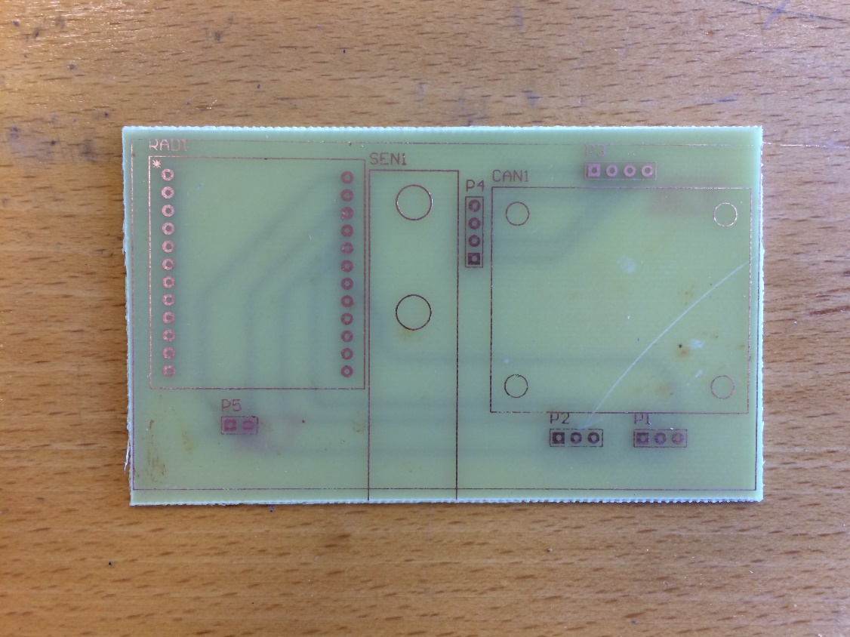
Réalisation du dispositif
Circuit imprimé
Etapes de conception sous Altium :
Création d’une bibliothèque de composants
Réalisation du schéma du circuit électronique
Création de la PCB
Impression du typon
Fabrication de la carte
Câblage physique des composants
Notes:
G

Slide 41
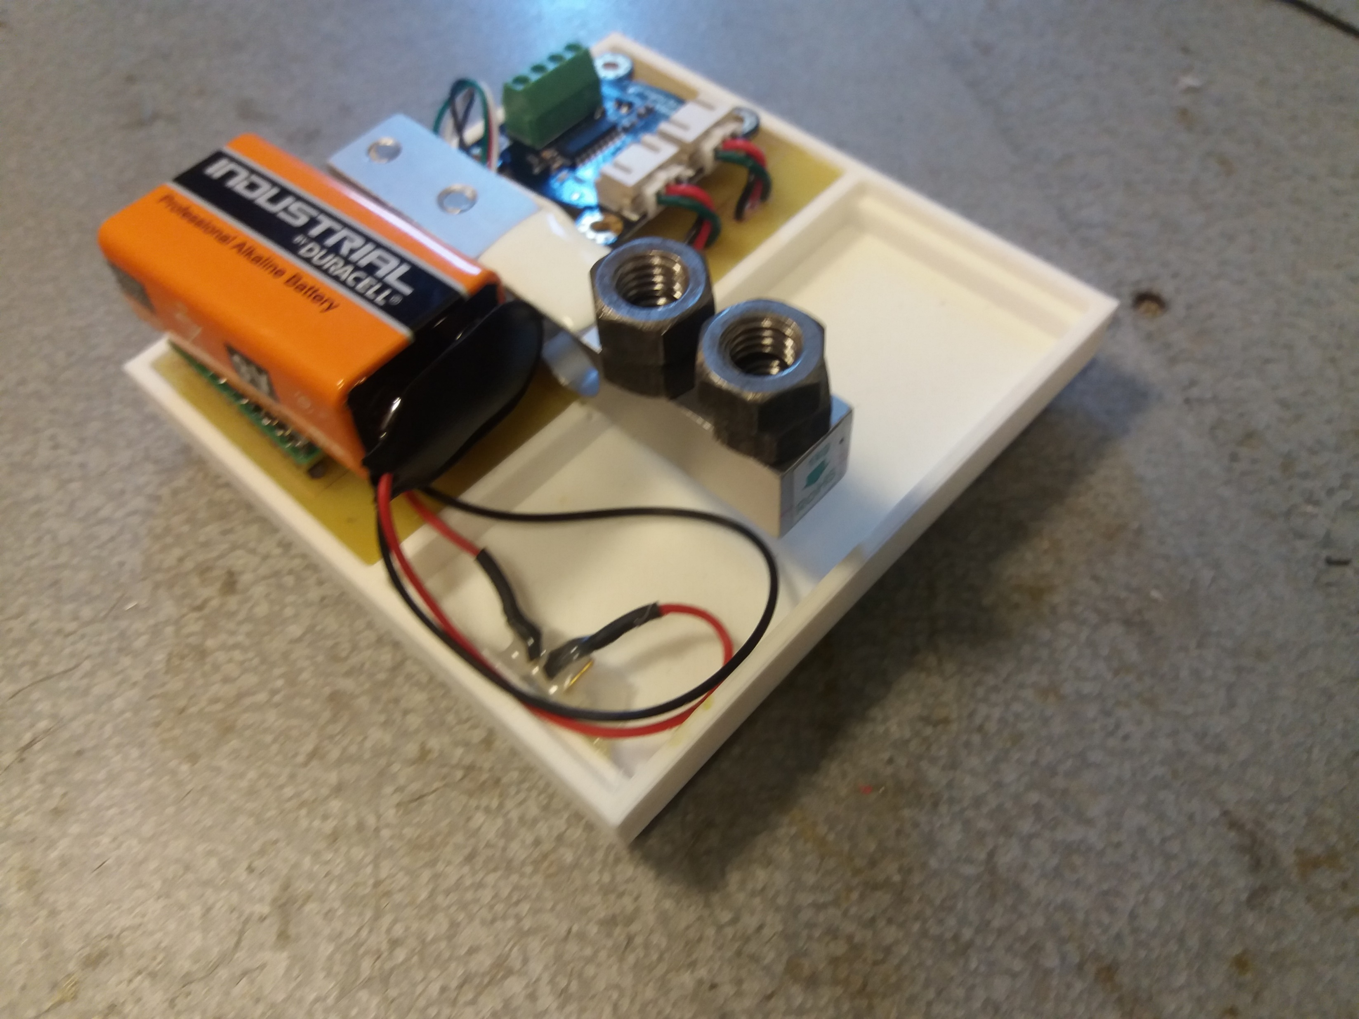
Réalisation du dispositif
Partie mécanique
Notes:
S

Slide 42
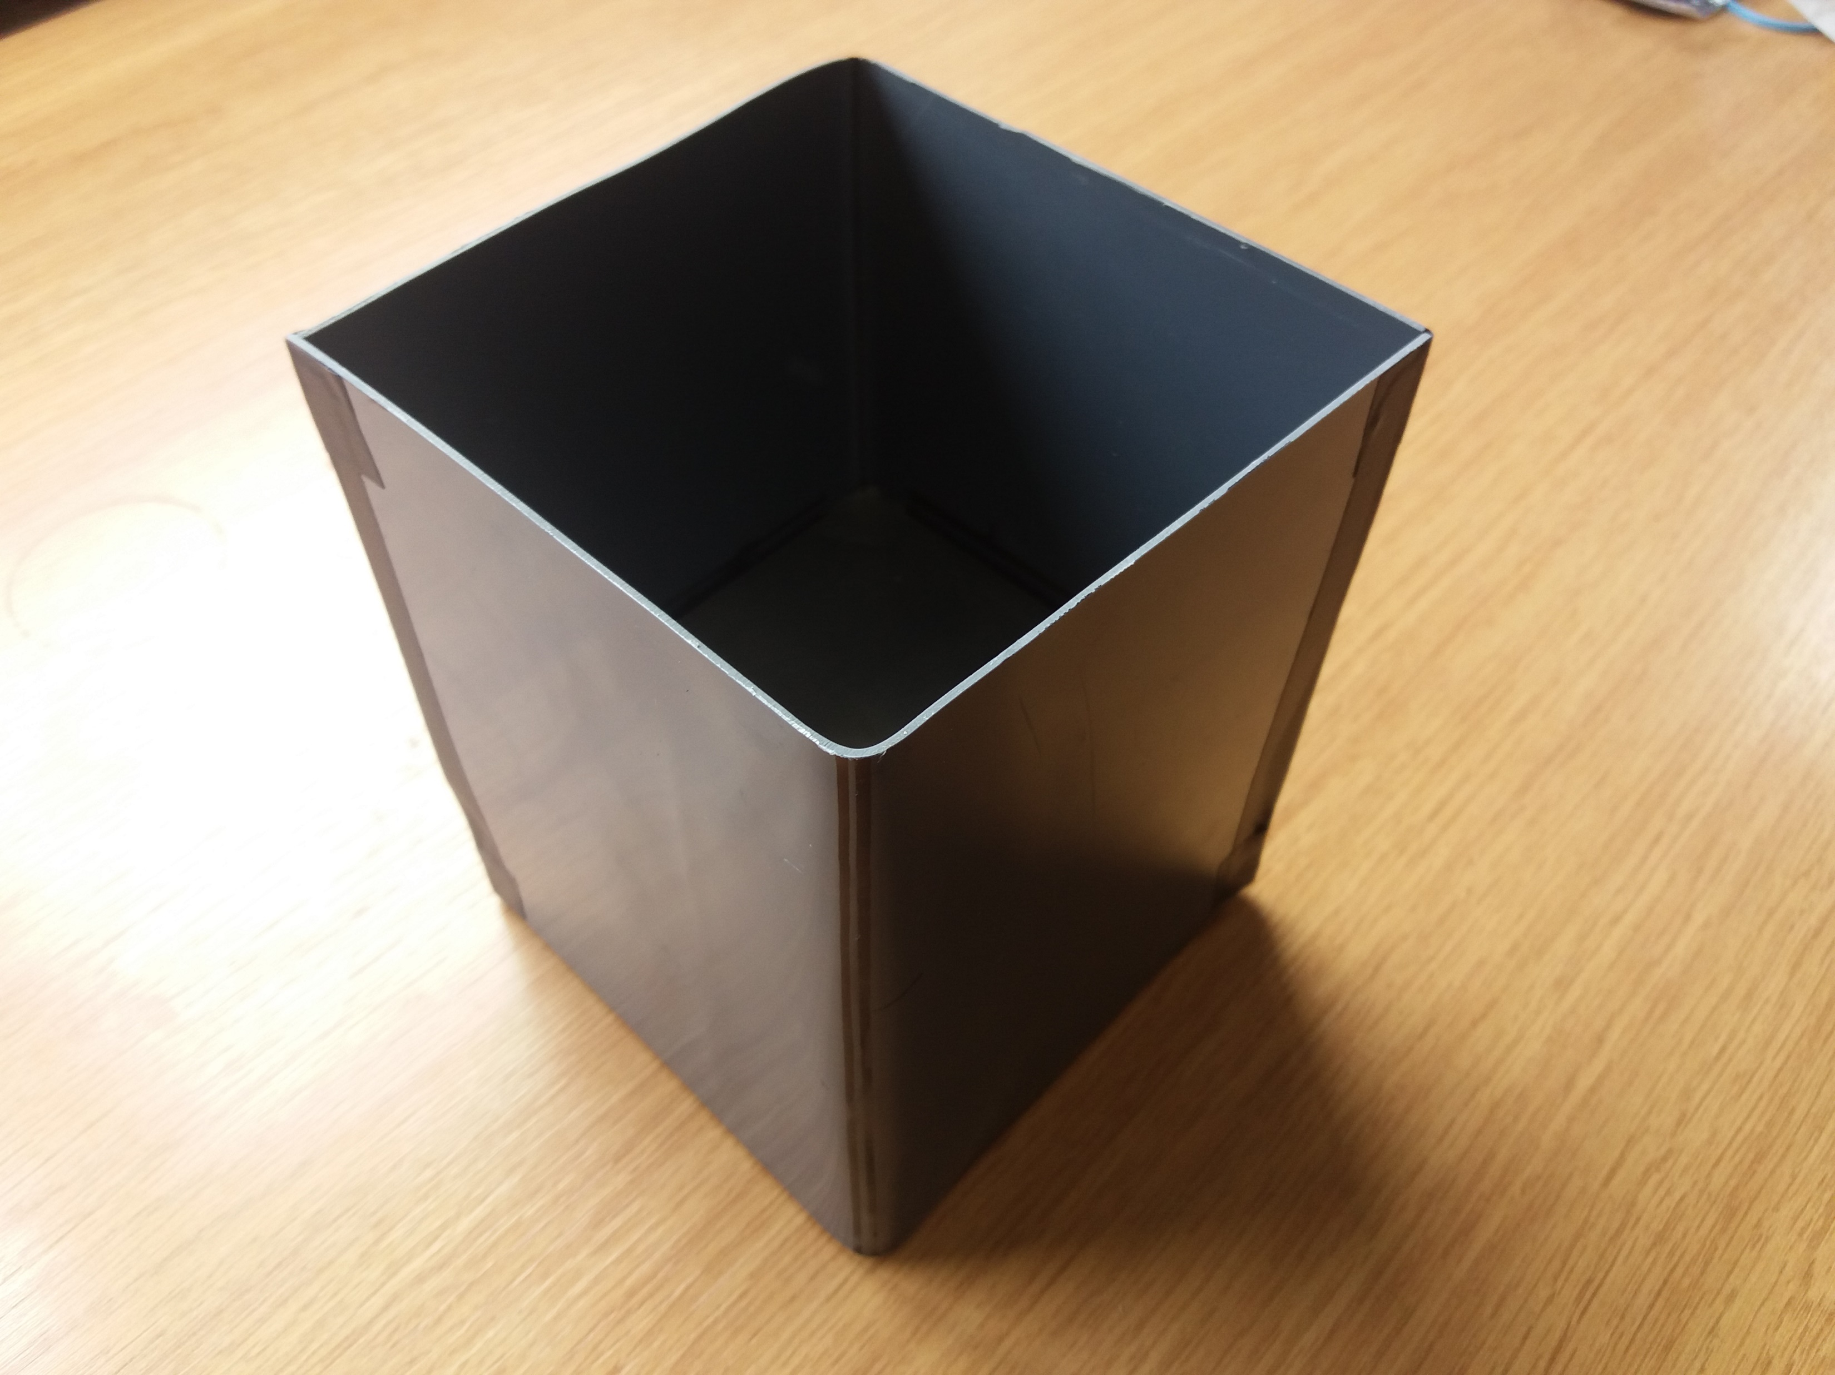
Réalisation du dispositif
Partie mécanique
Notes:
S

Slide 43

Réalisation du dispositif
Tests
$$tps\left(réponse\right)=tps\left(détection\right)+ tps\left(codage vibratoire\right)+ tps(décodage)$$
Reverse-engineering
Feutre | Jaune | Orange | Rouge | Vert | Bleu
Tps de réponse (en s) | 3.1 | 4.0 | 2.9 | 2.9 | 2.9
$$t_{rep,th}=3.16 s$$
Notes:
G

Slide 44
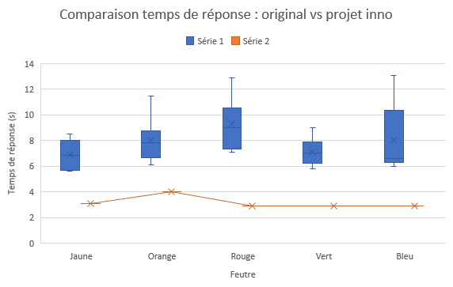

Réalisation du dispositif
Tests
$$tps\left(réponse\right)=tps\left(détection\right)+ tps\left(codage vibratoire\right)+ tps(décodage)$$
Résultats
$$t_{rep,exp}=7.76 s$$
Notes:
G

Slide 45
Réalisation du dispositif
Coût de la GI
Bilan des coûts du prototype
Partie | Objet | Prix
Electronique | Radon | 40 € (Genuino 101)
 | Capteur de force DFRobot | 26.85 €
 | PCB | 5 €
Mécanique | Feutres | 5 €
 | Base du pot (impression 3D) | 1.65 €
 | Revêtement du pot | 5 €
TOTAUX
71,85 €
11,65 €
Coût de fabrication = 82,5 €
Notes:
G

Slide 46
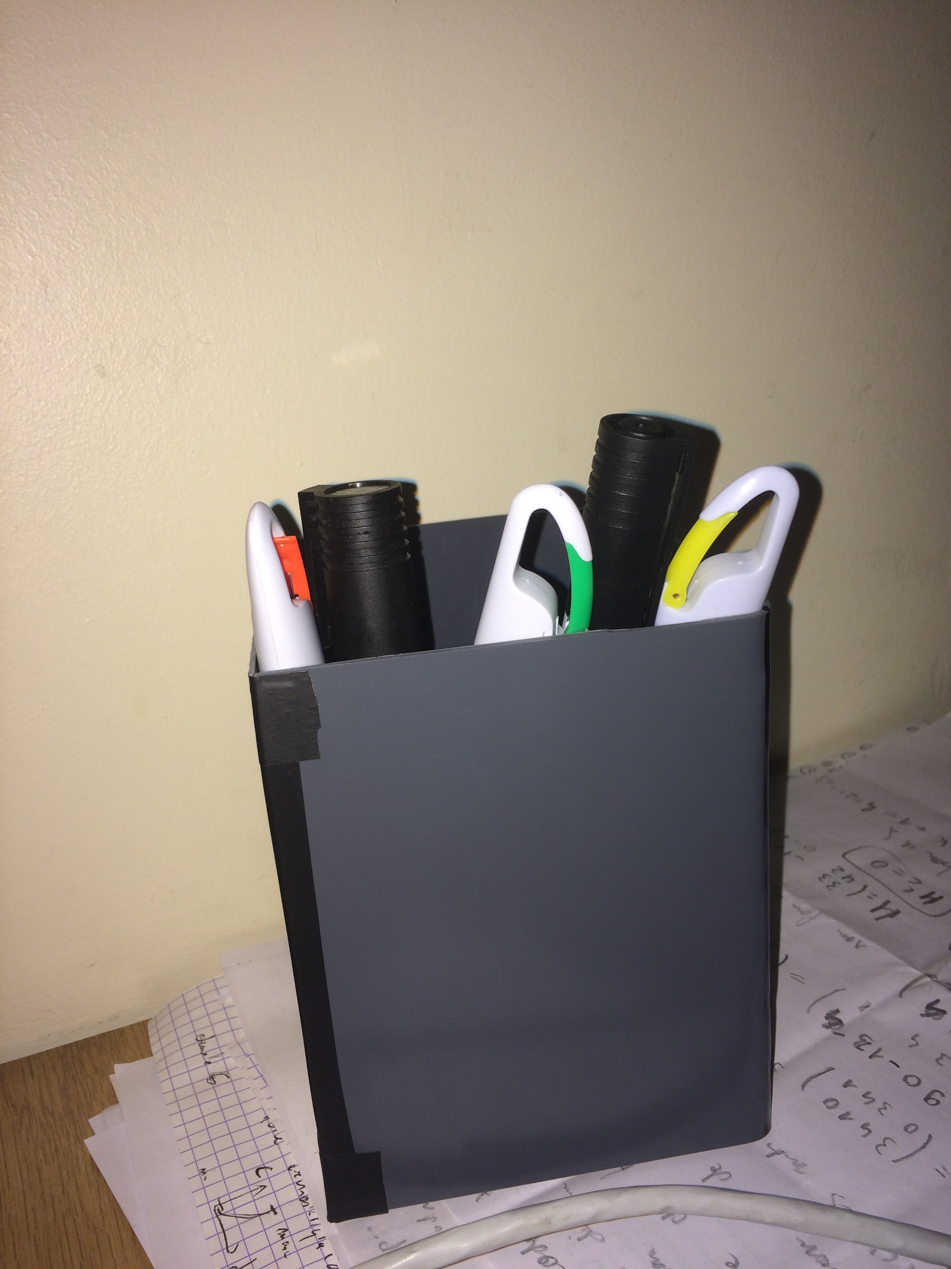
CONCLUSION
Notes:
G

Slide 47


Remerciements
Le laboratoire du LISA
- Laurent Cabaret
- Hanane Meliani
- Didier Coudray
La fondation ECP
Notes:
S

Slide 48
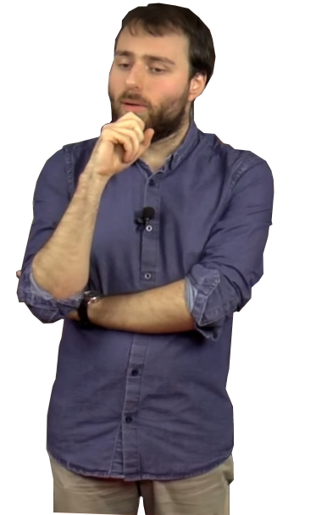
« Est-ce que vous avez des questions ? »
Notes:
SG

